Slide 1
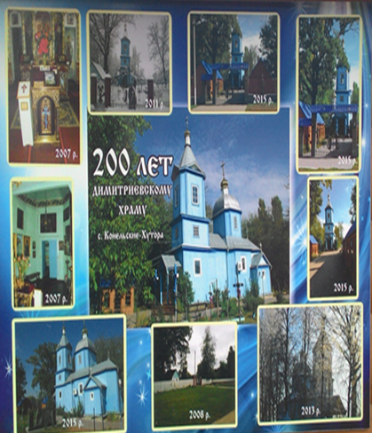
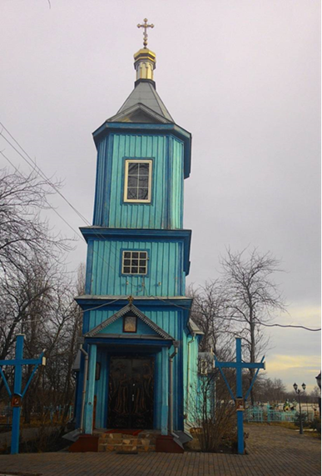
«Духовні святині рідного краю»

Slide 2
Багата на дерево Україна стала батьківщиною одного з найоригінальніших і найдосконаліших з погляду форми й конструкції типів дерев’яного будівництва всього світу. Його розвиток почався ще в сутінках праісторії нашого краю. Забезпечуючи постійно назріваючі вимоги вжитковості та розв’язуючи все нові проблеми конструкції й форми, українське дерев’яне будівництво досягло найвищого рівня технічної й мистецької досконалості в дерев’яних церквах, котрі, розсіяні по всьому просторі України, ще донині викликають великий подив своїх і чужинців. Бельгійський мистецтвознавець Дере надає українській дерев’яній архітектурі першість перед мурованою: «В мурованій українській архітектурі є деяка велич, подібно як у деяких фрагментах є сильний декоративний смисл. Але я вважаю його найбільш характеристичним, найбільш оригінальним, найчистішим і найздоровішим у зразках дерев’яної архітектури» [3, 23]. В українських дерев’яних церквах «є прекрасне почуття монументальності, подвоєне власним характером, що видається мені вповні окресленим тими зразками»

Slide 3
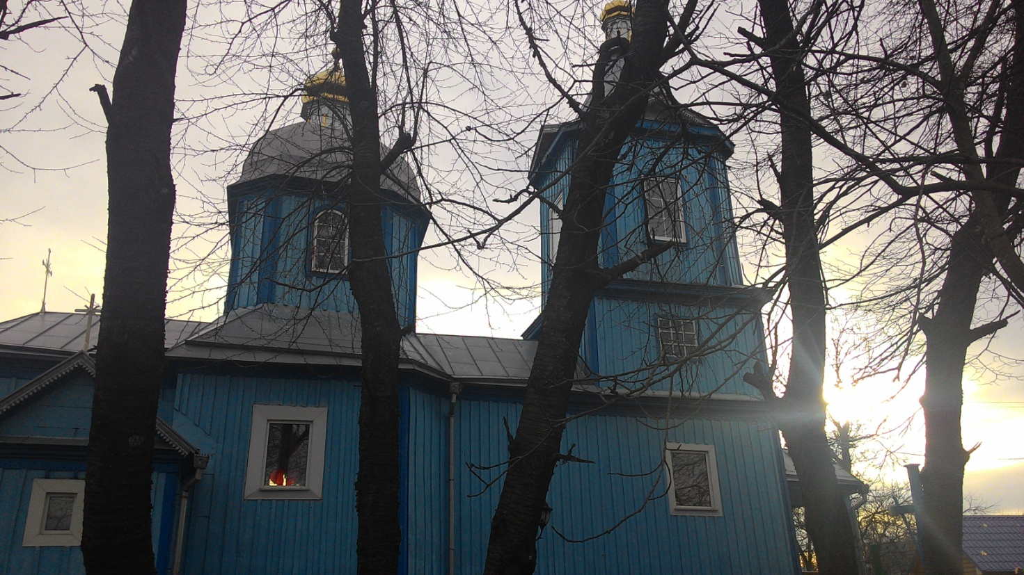
Матеріалом для храмів найчастіше слугували дуб і сосна. Це пов’язано як із спостереженнями за тим, як та чи інша порода «поводить» себе у споруді, так і з народними віруваннями. Скажімо, ніхто й ніколи не зважувався будувати церкву, каплицю чи дзвіницю з осики, оскільки вона – прокляте Богом дерево. Парадокс у тому, що упирів, чортів, відьом або інші нечисті можна було перемогти саме за допомогою осикових кілків. Ці ж матеріали, як було помічено фахівцями, дійсно є найстійкішими та найзручнішими для будівництва. Так уже склалося, що впродовж віків Черкащина знаходилася в центрі історичних подій. І кожна епоха залишала тут свідчення високої культури і майстерності наших предків, щедру палітру пам’яток.

Slide 4
Я вважаю, що дерево уразливіше за камінь, тому раніше все будували з дерева. Також із дерева побудували церкву в моєму селі, якій 8 листопада 2015 року виповнилося 200 років. Колись давно на цвинтарі стояла маленька капличка. Але після того, як вигнали Наполеона з Росії в 1812 році, жителі села вирішили побудувати в селі церкву. Селяни зібрали певну суму грошей, а велику роль в побудові церкви зіграв поміщик Гнат Боровський. Як писалося у згадуваній книзі Л. Похилевича: «В будівництві храму взяв активну участь місцевий поміщик Гнат Боровський. Церква ця числилася приписною, особливих угідь не було»

Slide 5
Загалом історія дерев’яних церков мало досліджена, нею цікавляться здебільшого архітектори, але набагато менше історики, мистецтвознавці. А так не повинно бути, бо ще великий наш геній Микола Гоголь говорив: «Архітектура промовляє навіть тоді, коли мовчать літописи, пісні й перекази».

Slide 6
Відкриття церкви відбулося на честь свята Дмитра Солунського 8 листопада 1815 року, цей день селяни й досі святкують не тільки як Дмитра, але й як день народження церкви. Хоч і пройшло вже 200 років, а люди з радістю, як і 100 років тому, відвідують цей божественний храм і ходять в гості один до одного. Храм став на довгий час духовним центром села. Майже кожний день до церкви йдуть жителі села, щоб помолитися Богу, змити з себе гріхи і попросити в Бога прощення і кращого життя. У великі свята в церкву не можна пробитися, тому що дуже багато людей приходять у храм, щоб знайти спокій душі і серцю. Не тільки жителі с. Конельські Хутори, а й з усіх навколишніх сіл нашого району з радістю відвідують це Богом вибране місце.

Slide 7
Стоїть красуня церква Милує нам серця, Розрада в горі, спасіння від Хреста. Здіймаються до неба Чарівні купола, Їй 200 років- все бачила вона! Красуня Хутірська
Важкі 30-ті роки й коли була війна все вистояла мужньо і рідна, і свята. Завжди приходять люди і в щасті, і в біді, помолишся іконам, вони ж такі святі. І буде в серці спокій, і радість у душі! Харченко Ганна, уродженка села Конельські Хутори

Slide 8
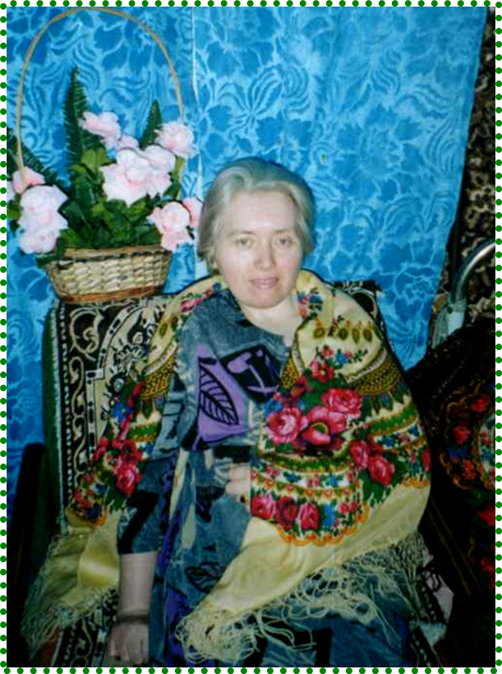
Хуторянський храм
Іде медовий серпень,
А сонце грає в куполах,
Це Хуторянська церква-
Святиня для села!
А люди йдуть до неї
У щасті ще й біді,
До святості тієї,
Яка стоїть в хресті.
Тут купола високі,
Ангельський диво-спів,
Тут є душевний спокій,
Святість усіх хрестів.
Бачила церква наша,
І зраду ще й війну,
І болю повну чашу
Війну та не одну.
Її спалить хотіли
Фашисти й комуністи
Та Бог давав їй сили,
Слова молитви чисті.
Стоїть вже 200 років
Наш Божий святий храм,
Дарує вічний спокій
І вогники свічкам
Приймала прах померлих
На вічний той спочинок,
Ішли до Бога, в його перли
Знімала всі провини.
Вінцем вінчала молодят,
Щоб в парі довгожити,
Пускала в небо лебедят,
Щоб м до зір летіти.
Усе робила в міру,
Своїх маленьких янголят
Вела у християнську віру.
Іде полями сепень,
Б’ють мелодійно звони,
А Хуторанська церква
Від зла село бороне!
9.12.2015 рік
Член спілки письменників Черкащини
Фросина Василівна Мороз,
уродженка села Конельські Хутори

Slide 9
Використані джерела 1. Горошко С.І. //Жашківщина: минуле і сьогодення».- К.2001 2. Дзюба Іван. Літературні роздуми.-К.1987р.
3. «Жашківщина. Поетичні обрії».Збірка поезій.2003р.
4. Мороз Ф.В. «З осені у літо відпусти…». Збірка поезій. 2011р.
5. Мороз Ф.В. « Пригорнися , доленько, до мене». Збірка поезій.2004р.
6. Позакласний час №1-3, 2013р.
7. Позакласний час. № 15. 2015р.
8. Похилевич Л.И. «Сказание о населенных местностях Киевской губернии».- К.1864 9. Україна 1917 – 1992. Довідник. Київ. Товариство «Інлес».2003 р.

